Slide 1
4110E007高彬菖網路開發日記
學生:高彬菖
指導老師:曾龍

Slide 2
AGENDA
4110E007高彬菖網站開發日記
開發動機:
關鍵技術:
HTML
CSS
JAVASCRIPT
PHP
網站畫面

Slide 3
開發動機

Slide 4


網站平台建置:XAMPP

Slide 5
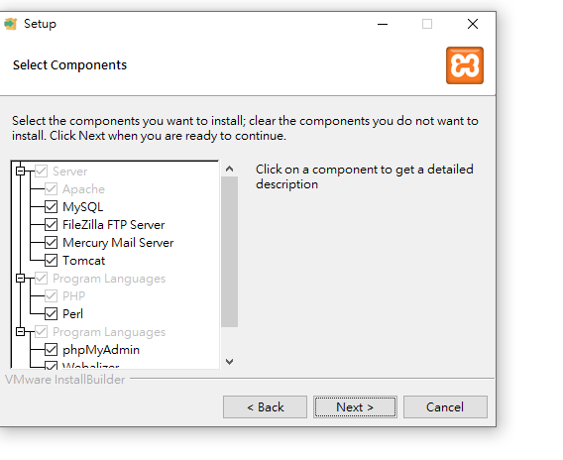


Slide 6
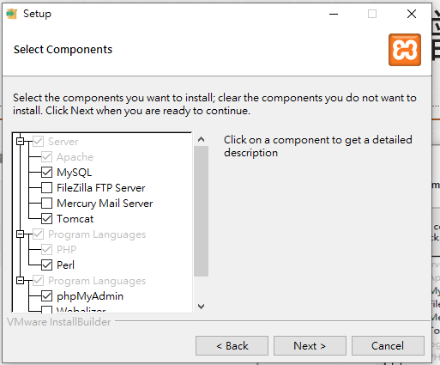
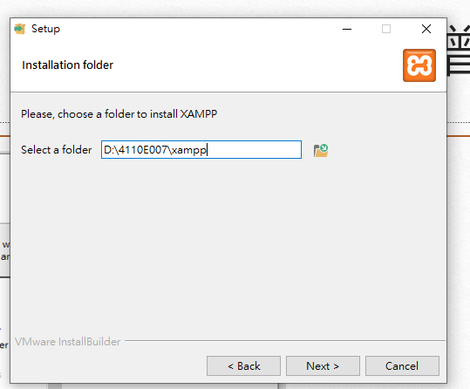

Slide 7
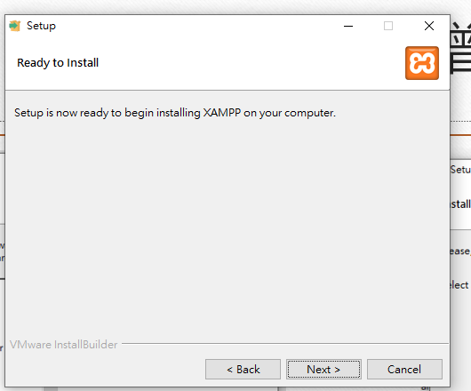
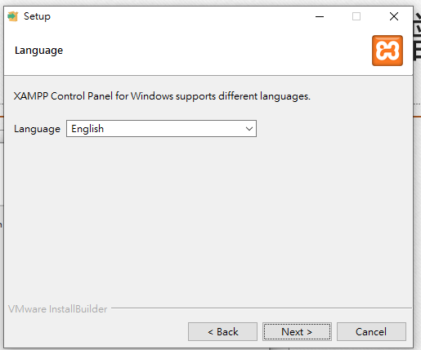

Slide 8
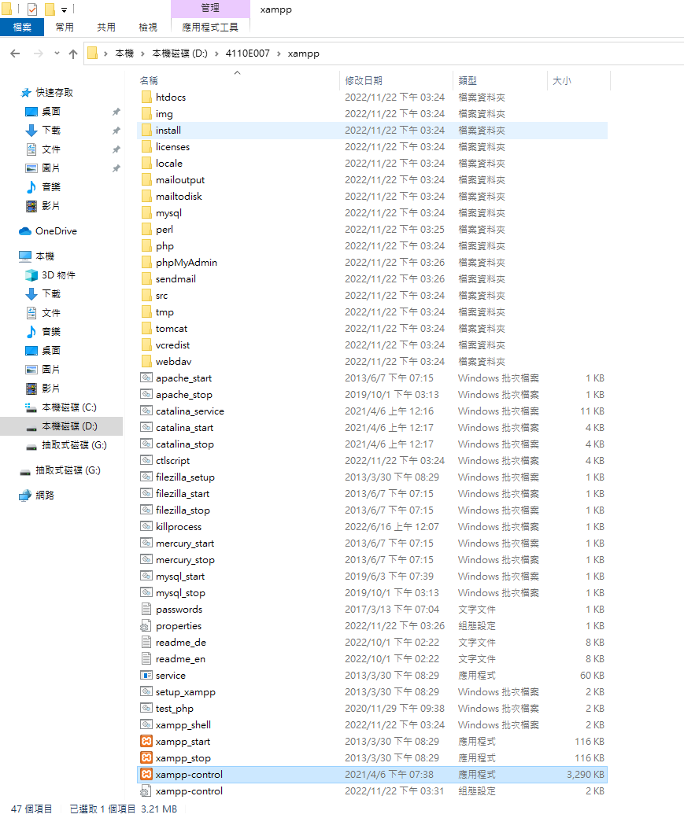
啟動 xampp-control

Slide 9
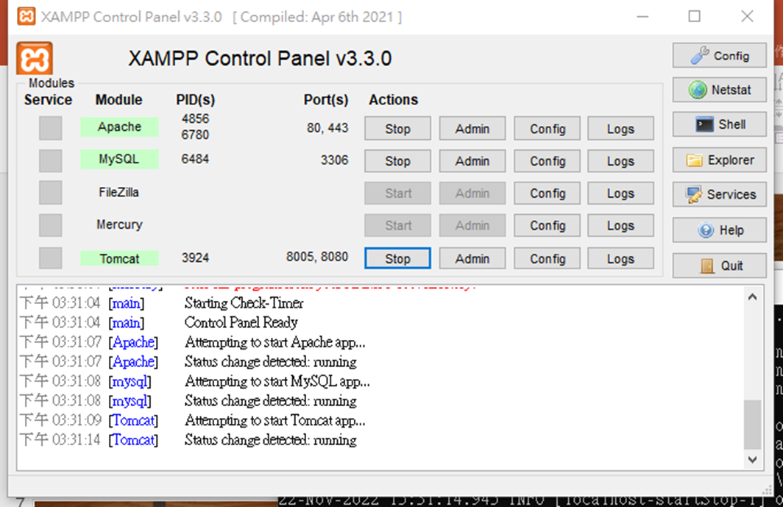
啟動 xampp-control

Slide 10
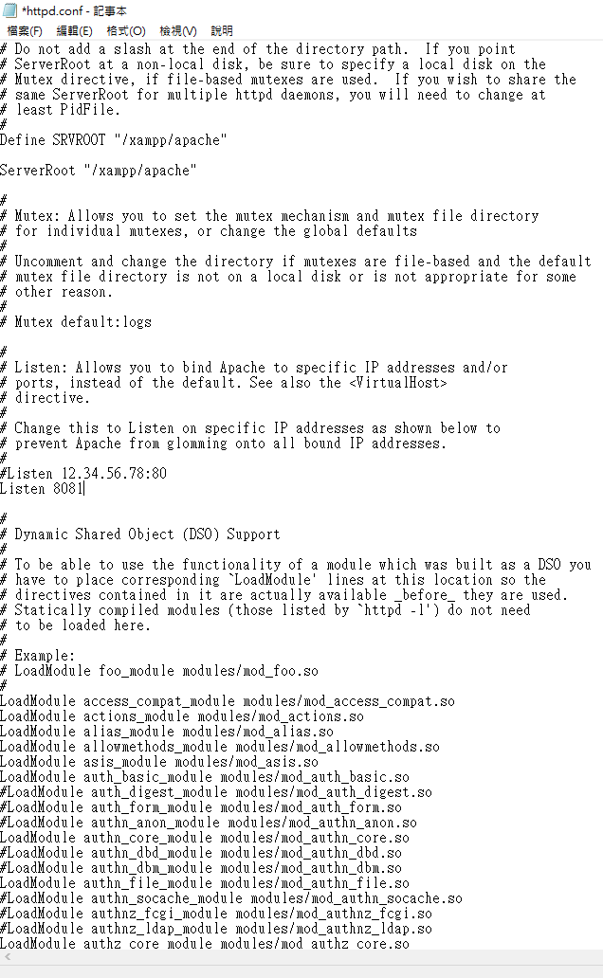

Slide 11
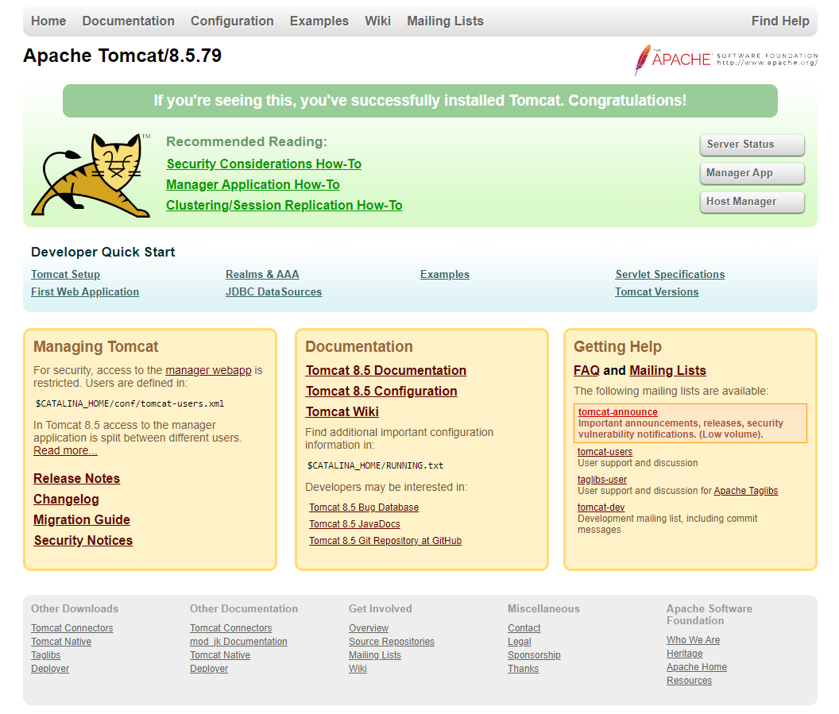

Slide 12
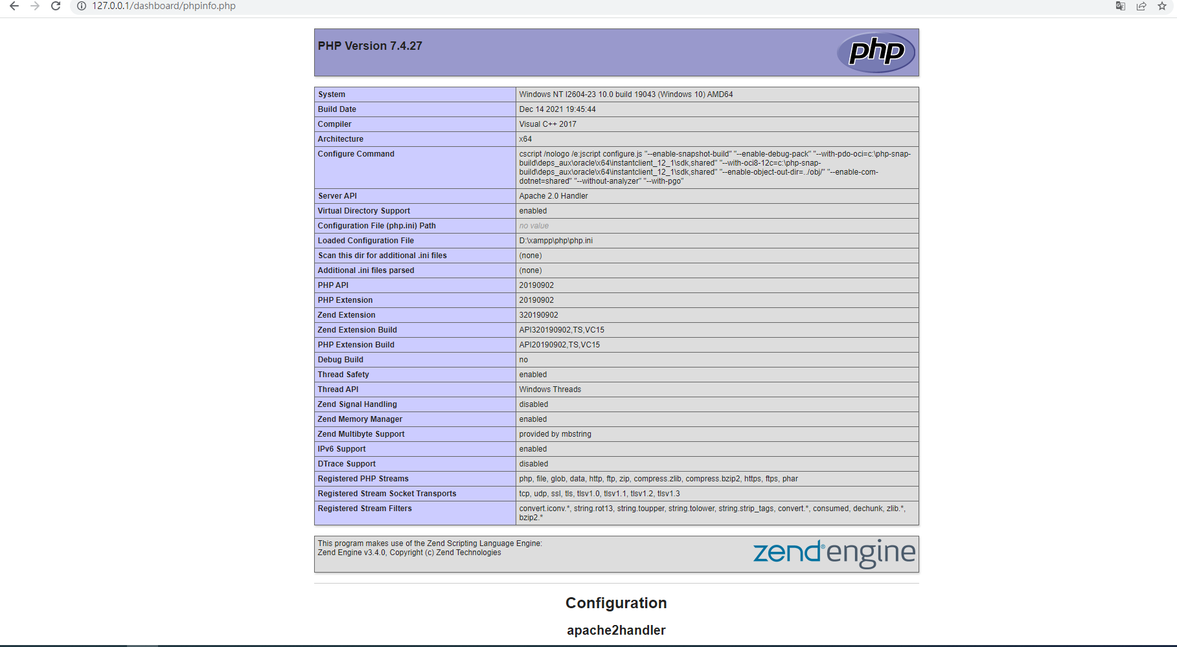

Slide 13
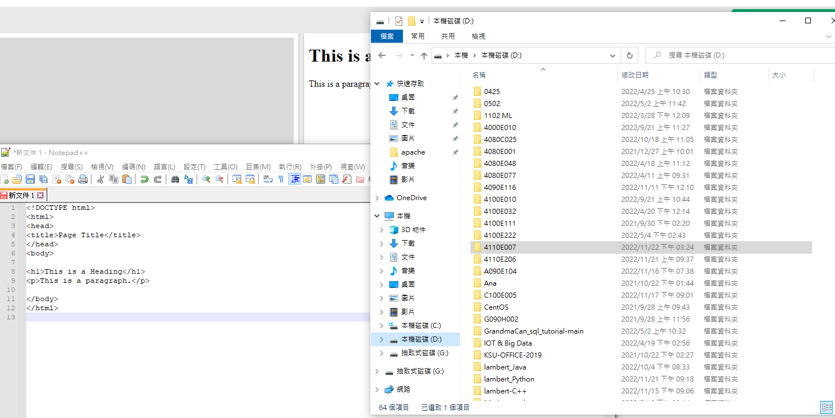
第一支程式

